Slide 1
ANTICKÉ ŘECKO II

Slide 2
ARCHAICKÉ OBDOBÍ
800 – 500 př. n. l.
Polis
Velká řecká kolonizace
Raná řecká tyranida

Slide 3
POLIS
= městský stát
Malé státy s omezeným počtem obyvatel – regulace
Občanem mohl být ten, kdo se narodil jiným občanům
Právo na účast na sněmu, na hlasování o zákonech, právo kandidovat, vlastnit pozemky a nemovitosti
Povinnosti: vlastnit zbraně a být připraven kdykoliv bojovat za své polis, ekonomicky podporovat polis
Občanem mohl být vždy jen muž od určitého věku
Cizinci, otroci – nikdy nemohli změnit své postavení

Slide 4
TYPY VLÁDY
Oligarchie – vláda několika
Demokracie – vláda lidu
Aristokracie – vláda šlechty
Tyranida – vláda samovládce

Slide 5
VELKÁ ŘECKÁ KOLONIZACE
Příchod řeckých kmenů => přelidnění=> nedostatek zemědělské půdy=> hledání jiných možností=> zakládání kolonií
Osidlování Středozemního a Černého moře
Nejbohatší státy zakládaly kolonie – poté pro ně byly mateřským městem – metropolí
Syrakusy – Sicílie
Massalia – Galie
Neapolis - Itálie

Slide 6
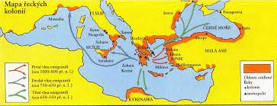
VELKÁ ŘECKÁ KOLONIZACE

Slide 7
RANÁ ŘECKÁ TYRANIDA
Kodifikace práva
Zákonodárci – Lykurgos, Drakon, Solon
Určení majetkového cenzu pro členství v radě nebo pro úřední pozici
Kolonizace vyvolala sociální problémy, které aristokracie nezvládala řešit=> do čela polis byl zvolen samovládce – tyran

Slide 8
SPARTA
Podrobení původního obyvatelstva=> skvělé vojsko
Sparťané – jediní právoplatní obyvatelé, pouze válčili, nepracovali
Perioikové – zemědělství, řemeslo, obchod, neměli volební právo, museli sloužit ve vojsku
Heilóti – otroci, byli majetkem státu
Ústava a zákony – Lykurgos
V čele Sparty – dva králové, volení ze dvou dědičných rodů
Dohled nad králi – 5 vysokých úředníků – eforů
Rada starších – doživotní funkce – 28 starců + 2 králové
Lidové shromáždění – všichni dospělí (30 let a výše) + plnoprávní Sparťané
Peloponéský spolek – dobytá území

Slide 9
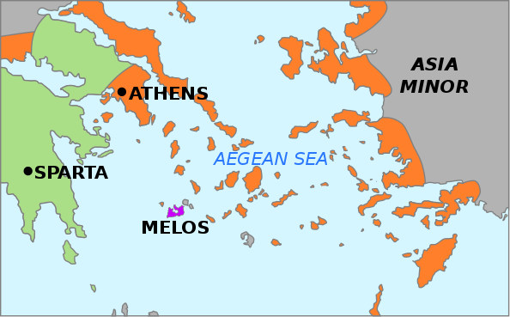
PELOPONÉSKÝ SPOLEK

Slide 10
ATHÉNY
V oblasti Attiky
Občan:
  Narodil se rodičům občanům
  Mohl být jmenován sněmem
Cizinci – metoikové – neměli právo vlastnit pozemky, nejčastěji řemeslníci nebo obchodníci, museli platit poplatek, povinná vojenská služba, finanční podpora města
V čele města 9 archontů (úředníků) – voleni na 1 rok=> po roce doživotními členy aristokratické rady
Sněm – volil úředníky
Ekonomické reformy – Drakon, Solon
Tyranida – Peisistratos, Kleisthenes

